Slide 1
5.5节 定积分的应用
5.5.1 微元法
5.5.2 几何学中的应用
5.5.3 物理学中的应用

Slide 2
一、什么问题可以用定积分解决 ?
5.5.1 微元法
1) 所求量 U 是与区间[a , b]上的某分布 f (x) 有关的
一个整体量 ;
2) U 对区间 [a , b] 具有可加性 ,
即可通过
“大化小, 常代变, 近似和, 取极限”
表示为
定积分定义
Notes:
(L.P184)

Slide 3
二 、如何应用定积分解决问题 ?
第一步 利用“化整为零 , 以常代变” 求出局部量的
近似值
微分表达式
第二步 利用“ 积零为整 , 无限累加 ” 求出整体量的
精确值
积分表达式
这种分析方法称为元素法 (或微元分析法 )
元素的几何形状常取为:
条, 带, 段, 环, 扇, 片, 壳 等

Slide 4
5.5.2 几何学中的应用
1. 平面图形的面积
2. 平面曲线的弧长
3. 旋转体的体积与侧面积
4. 平行截面面积为已知的立体体积

Slide 5
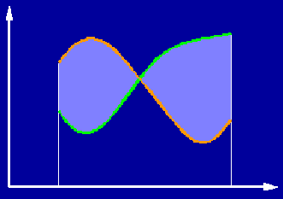
1. 平面图形的面积
(1) 直角坐标情形
设曲线
与直线
及 x 轴所围曲
边梯形面积为 A ,
则
右下图所示图形面积为

Slide 6
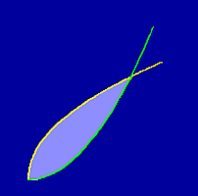
例1. 计算两条抛物线
在第一象限所围
图形的面积 .
解: 由
得交点

Slide 7
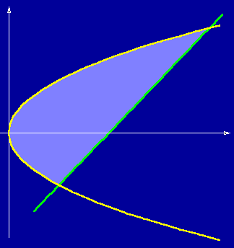
例2. 计算抛物线
与直线
所围图形
的面积 .
解: 由
得交点
为简便计算, 选取 y 作积分变量,
则有

Slide 8
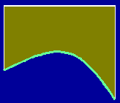

当曲边梯形的曲边由参数方程
(2) 参数方程情形
给出时,
按顺时针方向规定起点和终点的参数值
则曲边梯形面积

Slide 9
例3. 求椭圆
所围图形的面积 .
解: 利用对称性 ,
有
利用椭圆的参数方程
应用定积分换元法得
当 a = b 时得圆面积公式

Slide 10

例4. 求由摆线
的一拱与 x 轴所围平面图形的面积 .
解:

Slide 11
(3) 极坐标情形
求由曲线
及
围成的曲边扇形的面积 .
在区间
上任取小区间
则对应该小区间上曲边扇形面积的近似值为
所求曲边扇形的面积为

Slide 12
例5. 计算阿基米德螺线
对应 θ 从 0 变
到 2π 所围图形面积 .
解:

Slide 13
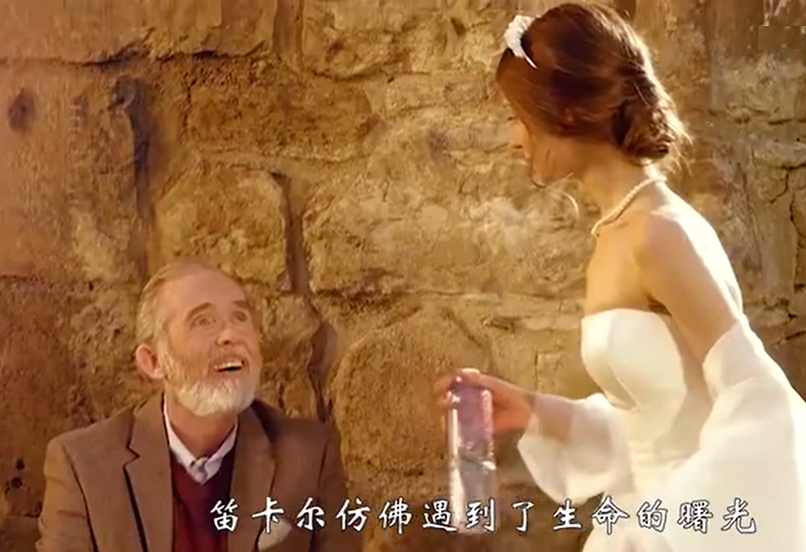

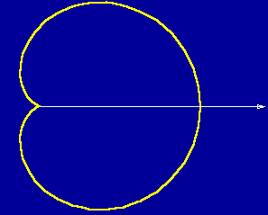
例6. 计算
所围图形的面积 .
心形线
解:
(利用对称性)
心形线
Notes:
运行时, 点击按钮“心形线”, 可演示心形线的生成, 并自动返回.

Slide 14
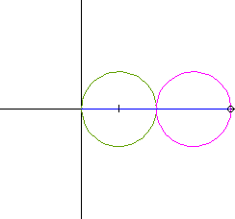
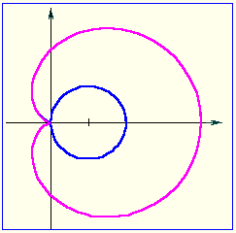
心形线(外摆线的一种)
即
参数的几何意义
点击图中任意点
动画开始或暂停
尖点:
面积:
弧长:

Slide 15
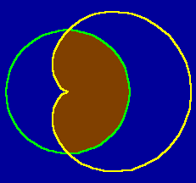
例7. 计算心形线
与圆
所围图形的面积 .
解: 利用对称性 ,
所求面积

Slide 16
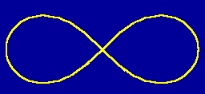

例8. 求双纽线
所围图形面积 .
解: 利用对称性 ,
则所求面积为
思考: 用定积分表示该双纽线与圆
所围公共部分的面积 .
答案:

Slide 17
2. 平面曲线的弧长
定义: 若在弧 AB 上任意作内接折线 ,
当折线段的最大
边长 λ→0 时,
折线的长度趋向于一个确定的极限 ,
则称
此极限为曲线弧 AB 的弧长 ,
即
并称此曲线弧为可求长的.
定理: 任意光滑曲线弧都是可求长的.
(证明略)

Slide 18
(1) 曲线弧由直角坐标方程给出:
弧长元素(弧微分) :
因此所求弧长

Slide 19
(2) 曲线弧由参数方程给出:
弧长元素(弧微分) :
因此所求弧长

Slide 20
(3) 曲线弧由极坐标方程给出:
则得
弧长元素(弧微分) :
(自己验证)
因此所求弧长

Slide 21
例10. 求连续曲线段
的弧长.
解:
Notes:
典型P282 例1.24

Slide 22

例11. 计算摆线
一拱
的弧长 .
解:

Slide 23
例12. 求阿基米德螺线
相应于 0≤θ ≤2π
一段的弧长 .
解:

Slide 24
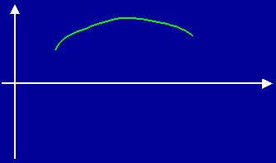
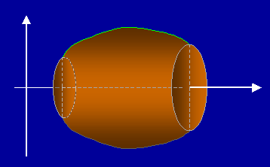
考虑连续曲线段
3. 旋转体的体积与侧面积
(1) 旋转体的体积
有
旋转一周围成的立体体积,
考虑连续曲线段
绕 y 轴旋转一周围成的立体体积, 有

Slide 25
例15. 计算由椭圆
所围图形绕 x 轴旋转而
转而成的椭球体的体积.
解: 方法1 利用直角坐标方程
则
(利用对称性)

Slide 26
方法2 利用椭圆参数方程
则
特别当b = a 时, 就得半径为a 的球体的体积

Slide 27
例16. 计算摆线
的一拱与 y＝0
所围成的图形分别绕 x 轴 , y 轴旋转而成的立体体积 .
解: 绕 x 轴旋转而成的体积为
利用对称性

Slide 28
绕 y 轴旋转而成的体积为
注意上下限 !
注
注
Notes:
运行时, 点击按钮“注”, 可显示最后一个积分的计算过程, 显示完毕自动返回.

Slide 29
注
(利用“偶倍奇零”)
分部积分

Slide 30
说明:
柱面面积
柱壳体积

Slide 31
偶函数
奇函数

Slide 32
例17. 设
在 x≥0 时为连续的非负函数, 且
形绕直线 x＝t 旋转一周所成旋转体体积 ,
证明:
证:
利用柱壳法
则
故

Slide 33
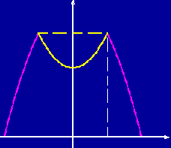
例18. 求曲线
与 x 轴围成的封闭图形
绕直线 y＝3 旋转得的旋转体体积.
(1994 考研)
解: 利用对称性 ,
在第一象限
故旋转体体积为
Notes:
(94 考研数二)

Slide 34
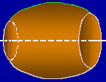
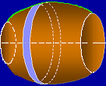
(2) 旋转体的侧面积
设平面光滑曲线
求
它绕 x 轴旋转一周所得到的旋转曲面的侧面积 .
取侧面积元素:
积分后得旋转体的侧面积

Slide 35
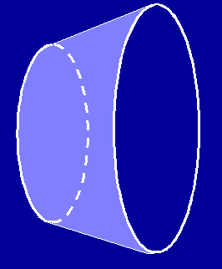
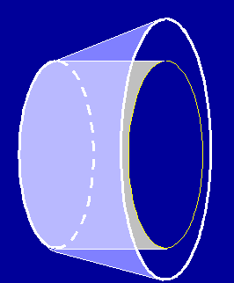
注意:
侧面积元素
不是薄片侧面积△S
的线性主部 .
若光滑曲线由参数方程
给出,
则它绕 x 轴旋转一周所得旋转体的
侧面积为

Slide 36
例19. 计算圆
x 轴旋转一周所得的球台的侧面积 S .
解: 对曲线弧
应用公式得
当球台高 h = 2 R 时, 得球的表面积公式

Slide 37
例20. 求由星形线
绕 x 轴旋转
一周所得的旋转体的表面积 S .
星形线
解: 利用对称性
星形线

Slide 38
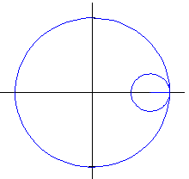
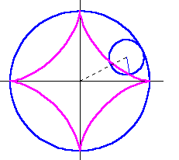
星形线
星形线是内摆线的一种.
(当小圆在圆内沿圆周滚动
时, 小圆上的定点的轨迹为内摆线)
参数的几何意义
大圆半径
R＝a
小圆半径
点击图片任意处
播放开始或暂停

Slide 39
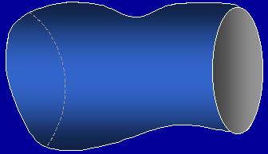
4.平行截面面积为已知的立体体积
设所给立体垂直于x 轴的截面面积为A(x),
上连续,
则对应于小区间
的体积元素为
因此所求立体体积为

Slide 40
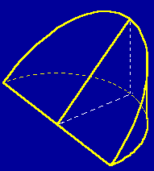
例13. 一平面经过半径为R 的圆柱体的底圆中心 ,
并
与底面交成 α 角,
计算该平面截圆柱体所得立体的体积 .
解: 如图所示取坐标系,
则圆的方程为
垂直于x 轴 的截面是直角三角形,
其面积为
利用对称性

Slide 41
思考: 可否选择 y 作积分变量 ?
此时截面面积函数是什么 ?
如何用定积分表示体积 ?
提示:

Slide 42
例14. 计算由曲面
所围立体(椭球体)
的体积.
解: 垂直 x 轴的截面是椭圆
它的面积为
因此椭球体体积为
特别当 a = b = c 时就是球体体积 .

Slide 43
内容小结
上下限按顺时针方向确定
1. 平面图形的面积
直角坐标方程
边界方程
参数方程
极坐标方程
2. 平面曲线的弧长
弧微分:
注意: 求弧长时积分上下限必须上大下小
直角坐标方程
曲线方程
参数方程方程
极坐标方程

Slide 44
3. 已知平行截面面积函数 A(x) 的立体体积
旋转体的体积
绕 x 轴 :
绕 y 轴 :
(柱壳法)
4. 旋转体的侧面积
侧面积元素为
(注意在不同坐标系下 ds 的表达式)

Slide 45
作业 下列题目 1(1); 2(2,4); 3(偶); 4; 6; 7; 8.

Slide 49
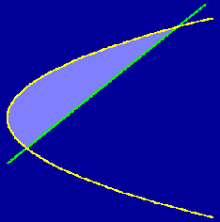
练习
1.用定积分表示图中阴影部分的面积 A 及边界长 s .
提示: 交点为
以 x 为积分变量 , 则要分
两段积分,
故以 y 为积分变量.
弧线段部分
直线段部分

Slide 50
2. 试用定积分求圆
绕 x 轴
旋转而成的环体体积 V 及表面积 S .
上
半圆为
提示:
下
求体积 :
方法1 利用对称性
Notes:
(L.P198 例14)

Slide 51
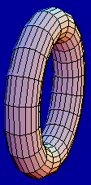
方法2 用柱壳法
上
半圆为
下
说明: 上式可变形为
此式反映了环体元素的另一种取法(如图所示).

Slide 52
求侧面积 :
上
半圆为
下
利用对称性
上式也可写成
它也反映了环面元素的另一种取法:

Slide 53
思考题
1. 求曲线
所围图形的面积.
解：
显然
又
故在区域
同理其他.
面积为

Slide 54

2.
λ 为何值才能使
与 x 轴围成的面积等
解:
与 x 轴所围面积
故
分析曲线特点
由图形的对称性 ,
也合于所求.

Slide 55
3.
求曲线
与
所围成
图形的公共部分的面积 .
解：
得
所围区域的面积为

Slide 56
4.
与
所确定 , 求
设平面图形 A 由
图形 A 绕直线 x = 2 旋转一周所得旋转体的体积 .
提示：选 x 为积分变量.
旋转体的体积为
若选 y 为积分变量, 则

